Slide 1
第五节 二阶段法(人工变量法二)
解决初始基本可行解不易找出或不存在问题

Slide 2
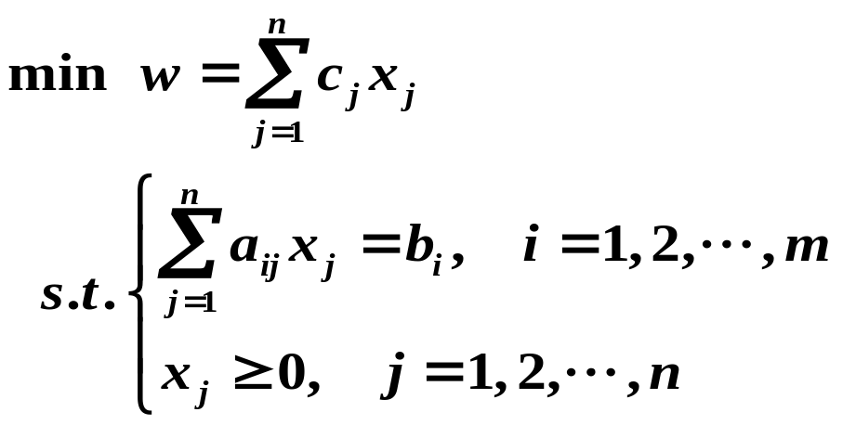
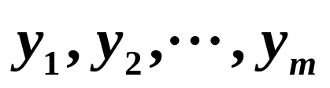
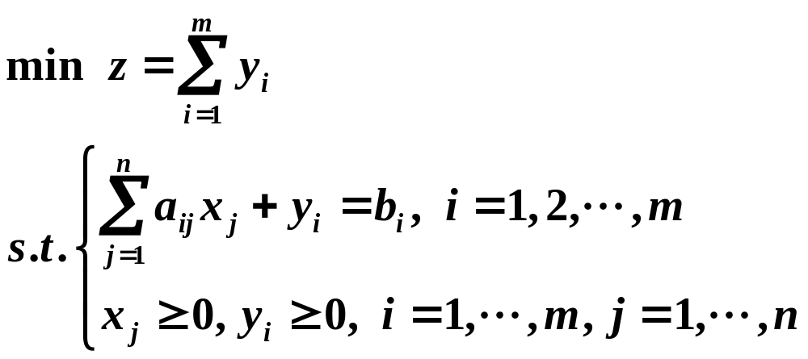
二、二阶段法（人工变量法二）
对于线性规划问题
（4.1）
假设r(A)=m, 且对应的初始单纯形表②满足, ①不满足. 那么：
引入人工变量
构造辅助线性规划问题
目标函数是所有人工变量之和

Slide 3
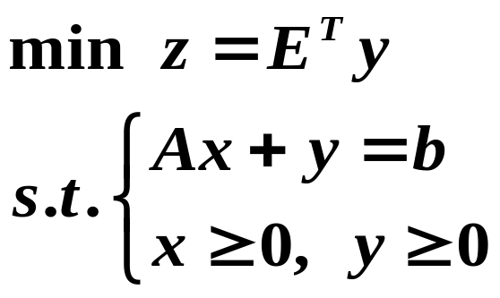
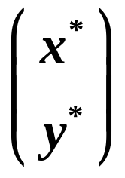
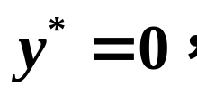

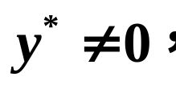
矩阵形式
（4.3）
若
定理4.2
设
是(4.3)的最优基本可行解.
则
是(4.1)的一个基本可行解；
若
则(4.1)无可行解.
给出了求(4.1)的初始基本可行解的方法.

Slide 4
二阶段法的解题思路
第一阶段是构造并求解LP(4.3), 得最优解。若最优解中人工变量全取零，则进入第二阶段；
第二阶段是以第一阶段得到的基本可行解为初始解，采用单纯形法求解原LP(4.1)；
若第一阶段结束时， LP(4.3)的最优解中人工
变量取值不全为零，则原问题(4.1)无可行解。

Slide 5
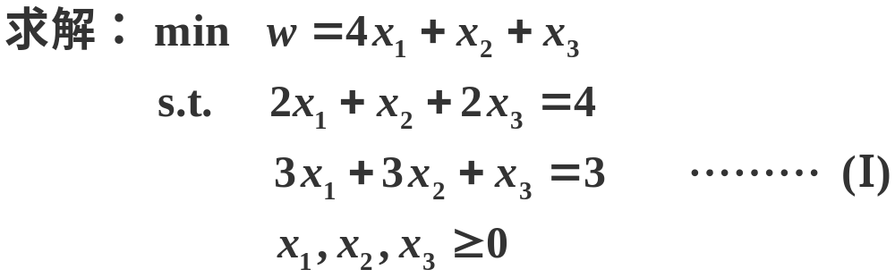
三、例题解析
例1（教材P60，例4.2）

Slide 6
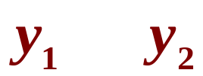
解: 该LP已是标准形，画出对应表格：
2 1 2 | 4
3 3 1 | 3
4 1 1 | 0
容易验证 R(A)=2,
但特点①不满足。
下面先构造新LP模型：
人工变量
2 1 2 1 0 | 4
3 3 1 0 1 | 3
0 0 0 1 1 | 0
人工变量
人工变量的系数

Slide 7
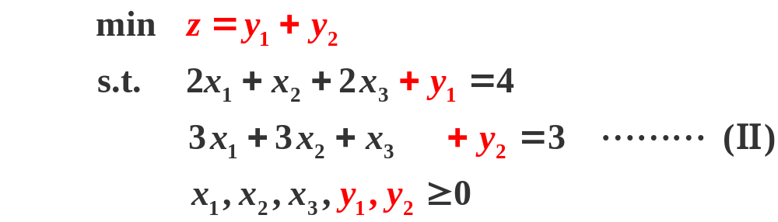
2 1 2 1 0 | 4
3 3 1 0 1 | 3
0 0 0 1 1 | 0
人工变量
人工变量

Slide 8
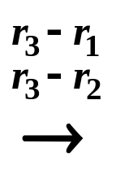
接下来用单纯形法求解该新LP模型：
2 1 2 1 0 | 4
3 3 1 0 1 | 3
0 0 0 1 1 | 0
满足① ②
2 1 2 1 0 | 4
3 3 1 0 1 | 3
-5 -4 -3 0 0 | -7
满足① ②
③
但
④
不
满足

Slide 9
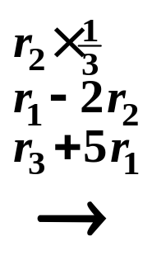
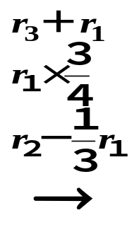
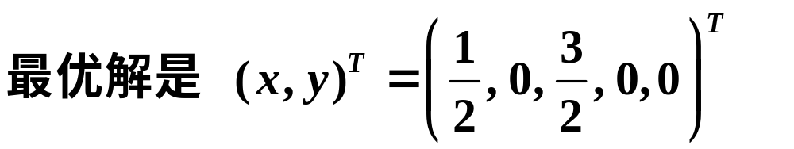
满足① ②
③
但
④
不
满足
0 -1 4/3 1 -2/3 | 2
1 1 1/3 0 1/3 | 1
0 1 -4/3 0 5/3 | -2
满足① ②
③
④
0 -3/4 1 3/4 -1/2 | 3/2
1 5/4 0 -1/4 1/2 | 1/2
0 0 0 1 1 | 0
人工变量的值为零

Slide 10
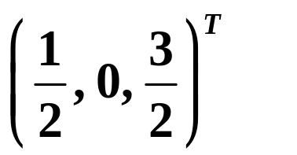
所以，原问题的一个基本可行解为：
由于对增广矩阵进行初等行变换相当于对约束
线性方程组进行同解变形,
所以若把上述最终表格中
人工变量所在的列去掉，
底线以下的元素换成原目标
函数中变量的系数和常数项的相反数，
则得到原问题
的单纯形表：
0 -3/4 1 | 3/2
1 5/4 0 | 1/2
4 1 1 | 0

Slide 11

最后再用单纯形法求解原LP问题：
0 -3/4 1 | 3/2
1 5/4 0 | 1/2
4 1 1 | 0
满足① ②
0 -3/4 1 | 3/2
1 5/4 0 | 1/2
0 -13/4 0 | -7/2
满足① ②
③

Slide 12
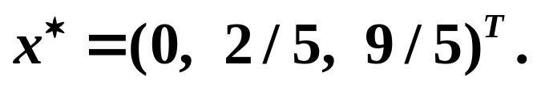
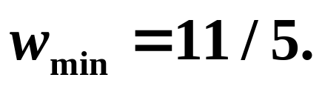
满足① ②
③
但
④
不
满足
0 -3/4 1 | 3/2
1 5/4 0 | 1/2
0 -13/4 0 | -7/2
满足① ②
③
④
3/5 0 1 | 9/5
4/5 1 0 | 2/5
13/5 0 0 | -11/5
故原LP问题(I)的最优解为：
最优值为：

Slide 13

本节结束

